Slide 1

3.1 主题：你是谁，就遇见谁
长得好看的人
熟悉感的人
得不到的人
危险信号
当做爱情
吸引？我们会被怎样的人吸引？

Slide 2

3.1 内容
1. 我们会吸引谁
2. 谁会吸引我们

Slide 3

3.1 目的
1. 吸引的影响因素
2. 择偶的本质

Slide 4

什么产生吸引？

Slide 5

1 外貌产生吸引
什么样的女性身材
最具有吸引力？
身材圆润型（45%）
运动型（35%）
非常纤细型（24%）

Slide 6

1 外貌产生吸引
什么样的男人
最有吸引力？
1. 眼睛
2. 笑容（面容）
3. 臀部

Slide 7
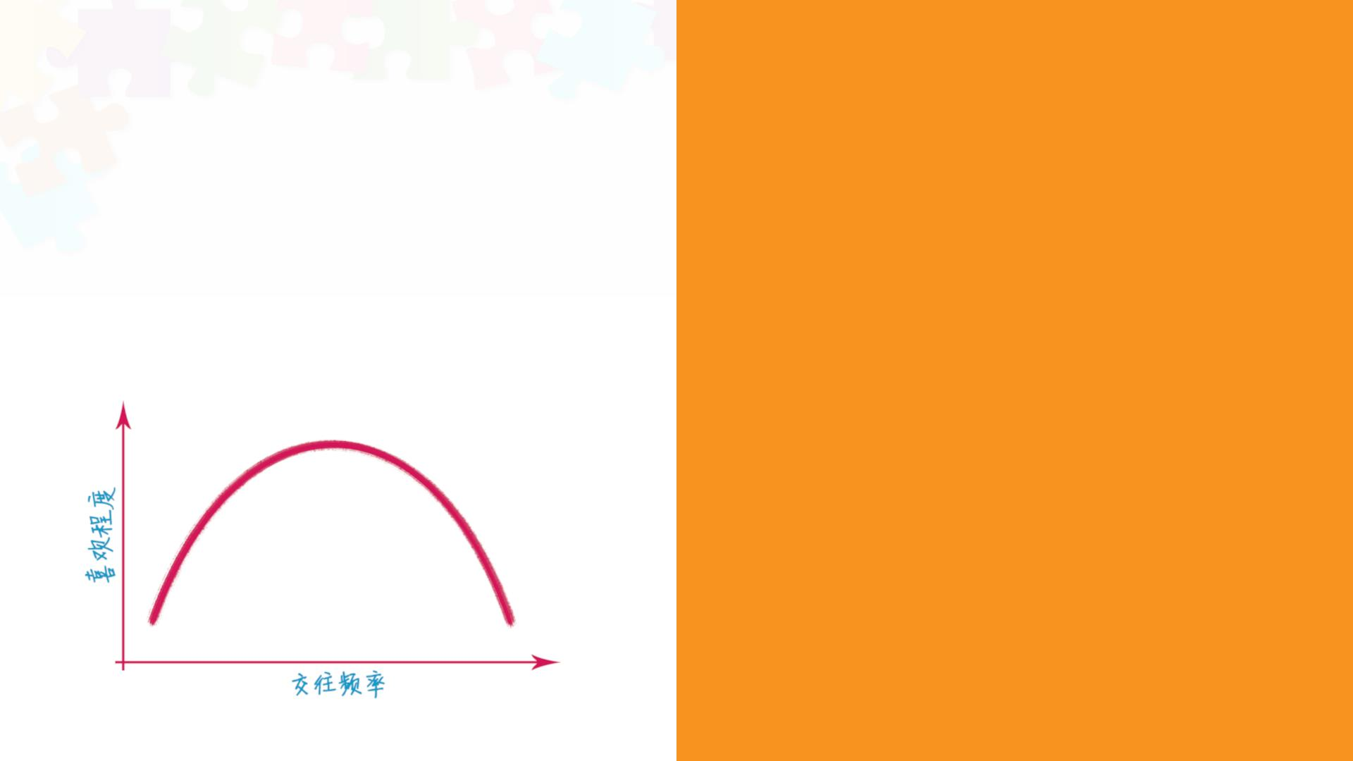
2 距离近产生吸引
• 近水楼台先得月
• 只有接近，才能喜欢
• 物理空间近 - 心理空间近
• 倒U型曲线

Slide 8

3 性格产生吸引
研究证明，同时具备两
性特质的人，会比传统
的、单一化的性格特质
更具有吸引力。
两性特质：
令人愉快，可信赖，体
贴，诚实正直，善良，
有幽默感的。
男性特质：
勇敢，豪气，大度，仗
义，宽容。
女性特质：
温柔，体贴，会关心人，
细致，善解人意的。

Slide 9

4 相似产生吸引
• 有着相似背景、个性、外表吸引力和态度的人们才有
可能彼此吸引。
• “共同点越多越好”
• “莫逆之交”
？
相反，也有吸引力么

Slide 10

• 幸福的人喜欢其他幸福的人。
• 快乐的人喜欢其他快乐的人。
• 有安全感的人喜欢其他有安全感的人。
• 当然，极品也常常成对出现。
你是谁
就会遇见谁

Slide 11

1.找到你
现在的样子
• 好消息：不管你是什么样子，都有成千
上万男人在寻找你，而且是热烈寻找。
• 坏消息：如果你不接受自己，正在寻找
你的男人就不会有任何机会。
我就是喜欢你这个样子
——比利 · 乔

Slide 12

• 你的伴侣便是你在这个世界的映射。
• 爱情不用寻找，在你状态最好的时候，遇到的那一
个便是你的真命天子。
2.成为你
更喜欢的样子

